Slide 1
第一章 第二讲 RISC-V软硬件生态

Slide 2
1. RISC-V硬件生态
2. RISC-V软件生态

Slide 3
RISC-V硬件生态

Slide 4
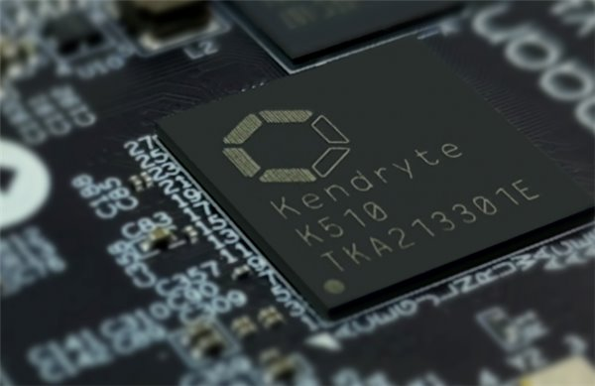
RISC-V硬件生态
勘智 K510 芯片，采用 RISC-V 双核 CPU@800MHZ，内置 DSP 协处理器，AI 运算单元 KPU 支持 BF16 浮点数据格式，是国内少数支持高精度推理计算的端侧 AI 芯片。
勘智 K510 外设接口丰富，支持 USB2.0 OTG+PHY、Ethernet MAC、3xSDIO 和 3xSPI 等高速数据通信接口，以及 4xUART、GPIO、I2C 和 I2S 等低速接口。除视觉神经网络处理器外，开发板还搭载了 APU 单元，支持 FFT 傅里叶音频处理。

Slide 5
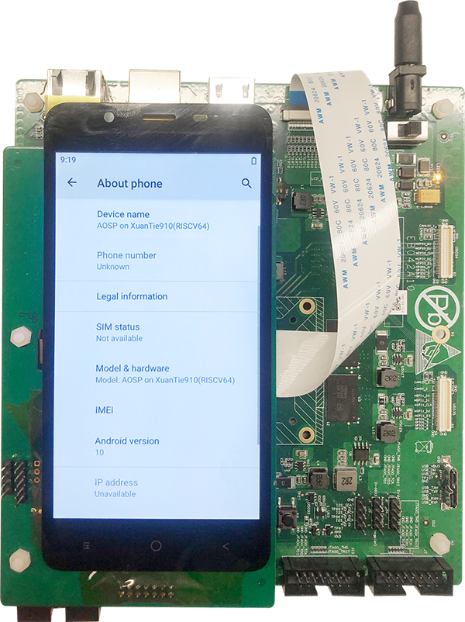
RISC-V硬件生态
阿里巴巴旗下半导体公司平头哥发布了它的首款 RISC-V 处理器“玄铁 910”（XuanTie910）。
阿里巴巴称它是目前性能最强的 RISC-V 处理器，支持16核，主频 2.5GHz，单核性能达到 7.1 Coremark/MHz
是业界首个实现每周期 2 条内存访问的 RISC-V 处理器；二是它基于 RISC-V 扩展了 50 余条指令，系统性增强了 RISC-V 的计算、存储和多核等方面能力。

Slide 6
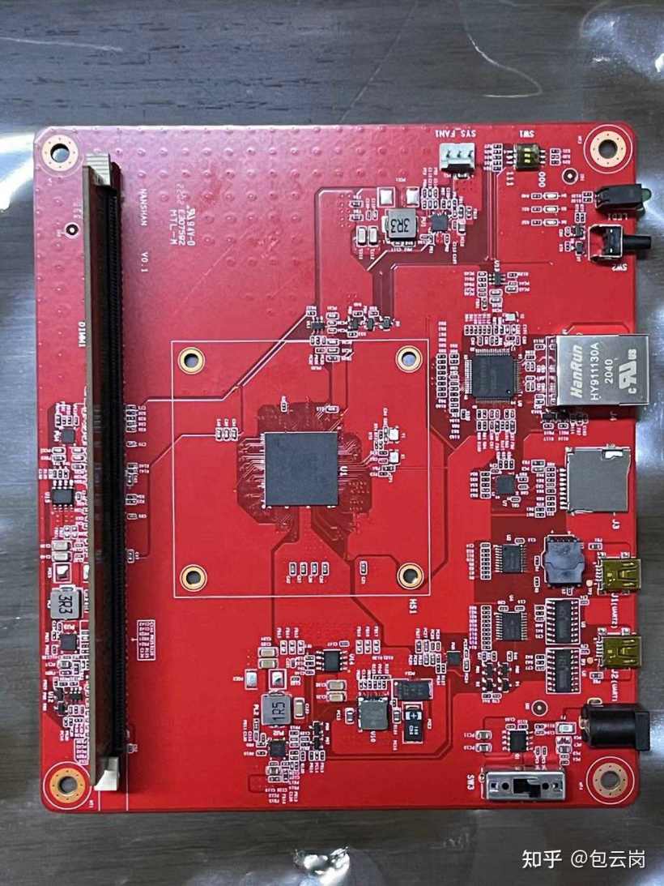
RISC-V硬件生态
中国科学院计算所在2020年发布“香山”高性能RISC-V处理器开源项目，香山以Chisel硬件描述语言开发。
第一版“雁栖湖架构”使用台积电的28nm制程，工作频率为1.3GHz。

Slide 7
RISC-V软件生态

Slide 8
RISC-V 软件生态
https://github.com/riscvarchive/riscv-software-list

Slide 9
RISC-V 软件生态
https://github.com/riscvarchive/riscv-software-list

Slide 10
RISC-V 软件生态
模拟器
对象工具链
调试
C 编译器和库
引导加载程序和监视器
管理程序和相关工具
操作系统和操作系统内核
其他语言的编译器和运行时
IDE、SDK 和二进制工具链发行版
安全
机器学习/人工智能

Slide 11
RISC-V 软件生态
配置验证工具
加速库

Slide 12
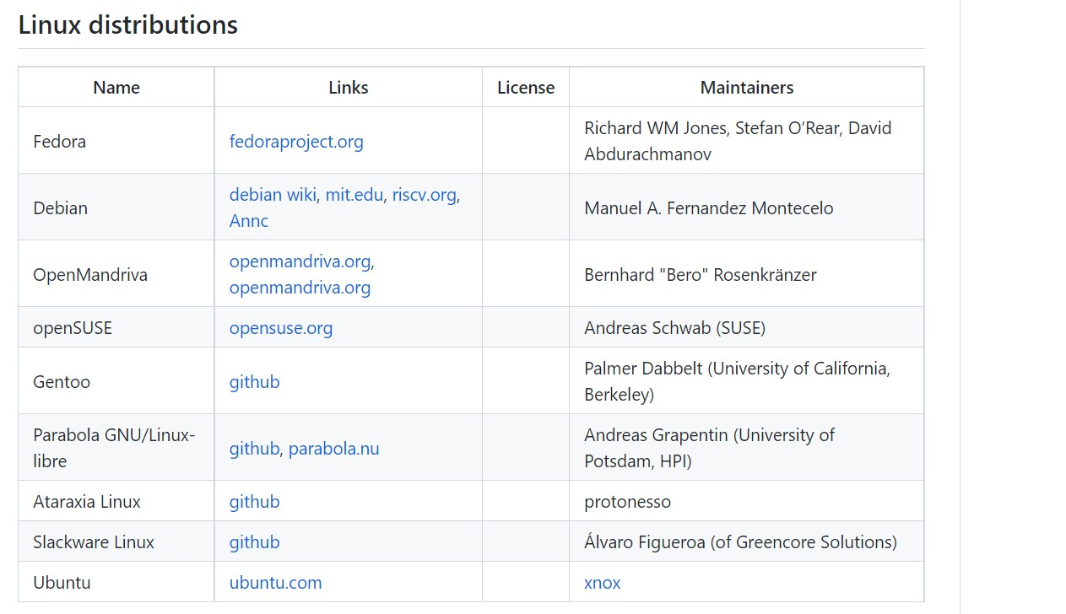
RISC-V 软件生态
Notes:
Linux操作系统

Slide 13
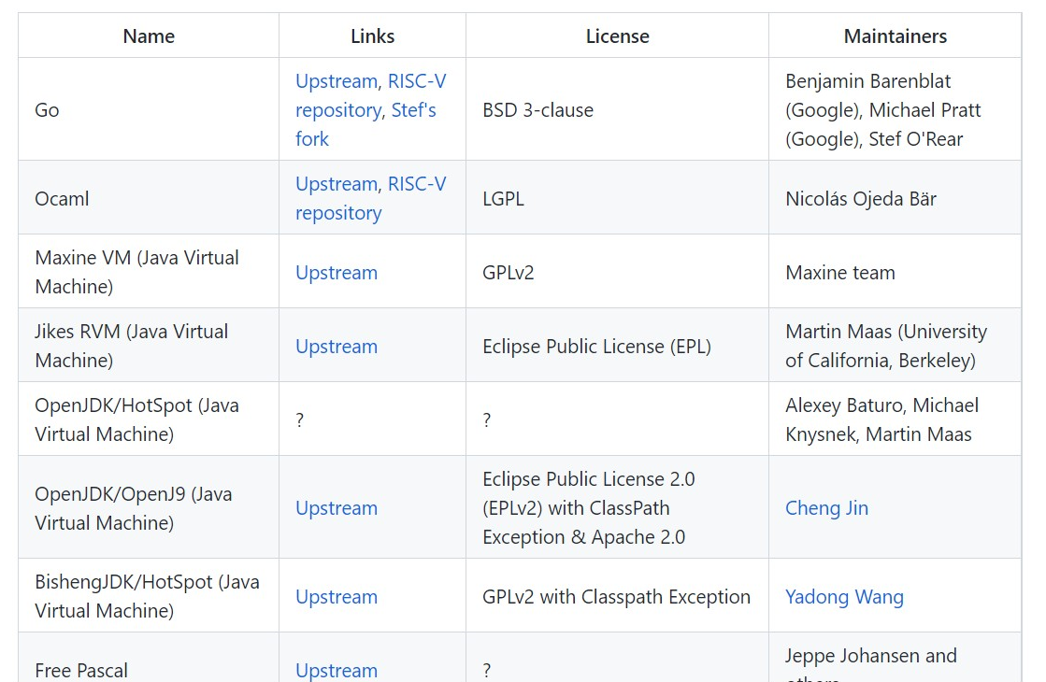
RISC-V 软件生态
Notes:
编译器以及运行库（节选）

Slide 14
Thanks

